Slide 1

Хеширане и хеш таблици
ИТ Кариера
Учителски екип Обучение за ИТ кариера
https://it-kariera.mon.bg/e-learning
1

Slide 2

Съдържание
Хеширащи функции
Хеш таблици
Управление на колизии в хеш таблици
Упражнения: хеш таблици

Slide 3
Хеширащи функции
Хеширащите функции конвертират ключ от произволен тип до стойност от целочислен тип
Иван
Хеш функция
398
Пешо
Хеш функция
511
class Person
{
string firstName;
string lastName;
int age;
}
Иван
Петров
25
Хеш функция
25950

Slide 4
Хеширащи функции
class Person
{
string firstName;
string lastName;
int age;
public override int GetHashCode()
{
int firstNameHash = firstName.GetHashCode() * age;
int lastNameHash = lastName.GetHashCode() * age;
return firstNameHash + lastNameHash;
}
}
Хеш функция

Slide 5
Хеширащи функции
class Person
{
string firstName;
string lastName;
int age;
public override int GetHashCode()
{
int firstNameHash = firstName.GetHashCode() * age;
int lastNameHash = lastName.GetHashCode() * age;
return firstNameHash + lastNameHash;
}
}

Slide 6
Хеш таблица
Хеш таблица е стандартен масив, който съдържа набор от наредени двойки {ключ, стойност}
Техниката, с която се определя кой ключ на коя позиция в масива да се съхрани се нарича хеширане
Хеш таблица с размер m
0 | 1 | 2 | 3 | 4 | 5 | … | m-1
… | … | … | … | … | … | … | …
T

Slide 7
Хеш функции и хеширане
Хеш таблицата (масива) има m позиции, индексирани от 0 до m-1
Хеш функцията конвертира ключовете до индекси в масив
0 | 1 | 2 | 3 | 4 | 5 | … | m-1
… | … | … | … | … | … | … | …
T
Връща 32 битово цяло число
k.GetHashCode()

Slide 8
Хеширащи функции
Перфектно хеширане
Перфектно хешираща функция е тази f(k), която прави 1:1 съответствие за всяко уникално k към уникално число в интервала [0, m-1]
Перфектно хеширащата функция свързва всеки ключ към уникално цяло число в рамките на конкретен интервал
В повечето случаи перфектното хеширане е невъзможно

Slide 9
Хеширащи функции
Свойства на добрата хешираща функция
Консистентност - еднакви ключове трябва да произвеждат един и същ хеш
Ефективност - ефективни при изчисляването на хеш
Равномерност - хешовете, произведени от хеширащата функция трябва да се равномерно разпределени

Slide 10
Модулна аритметика и хеш таблици
 | 0
 | 1
 | 2
 | 3
 | 4
 | 5
 | 6
 | 7
… | …
 | 15
Имаме масив с размер 16
Въвеждаме “Pesho”
511 е извън размера на хеш таблицата
Pesho
Хеш функция
511
Използваме остатъка от делението за да извлечем валидна позиция:
GetHashCode() / Array.Length
511 % 16 = 15

Slide 11
Работа с хеш таблица
 | 0
 | 1
 | 2
 | 3
 | 4
 | 5
 | 6
 | 7
 | 8
 | 9
stamat
Hash Function % 10

Slide 12
Работа с хеш таблица
stamat | 0
 | 1
 | 2
 | 3
 | 4
 | 5
 | 6
 | 7
 | 8
 | 9
mitko
Hash Function % 10

Slide 13
Работа с хеш таблица
stamat | 0
 | 1
 | 2
 | 3
 | 4
 | 5
 | 6
mitko | 7
 | 8
 | 9
ivan
Hash Function % 10

Slide 14
Работа с хеш таблица
stamat | 0
 | 1
 | 2
 | 3
 | 4
ivan | 5
 | 6
mitko | 7
 | 8
 | 9
gosho
Hash Function % 10

Slide 15
Работа с хеш таблица
stamat | 0
 | 1
 | 2
 | 3
 | 4
ivan | 5
 | 6
mitko | 7
 | 8
gosho | 9
maria
Hash Function % 10

Slide 16

Работа с хеш таблица
stamat | 0
 | 1
 | 2
 | 3
 | 4
ivan | 5
 | 6
mitko | 7
 | 8
gosho | 9
Колизия
Hash Function % 10

Slide 17
Колизии в хеш таблици
Колизия настъпва, когато хеш функцията генерира един и същ хеш за различни ключове
h(k₁) = h(k₂) for k₁ ≠ k₂
При нисък брой колизии, бързодействието на хеш таблиците не се афектира

Slide 18
Колизии в хеш таблици
Стратегии за разрешаване на колизии
Свързване на елементите в колизия
Използване на други клетки от таблицата
Cuckoo хеширане
други...

Slide 19
Колизии – свързване на елементи
Хеш функция
maria
0 | 1 | 2 | 3 | 4 | 5 | 6 | 7

Slide 20
Колизии – свързване на елементи
Хеш функция
ivan
0 | 1 | 2 | 3 | 4 | 5 | 6 | 7
maria

Slide 21
Колизии – свързване на елементи
Хеш функция
stamat
0 | 1 | 2 | 3 | 4 | 5 | 6 | 7
maria
ivan

Slide 22
Колизии – свързване на елементи
Хеш функция
pesho
0 | 1 | 2 | 3 | 4 | 5 | 6 | 7
stamat
maria
ivan

Slide 23

Колизии – свързване на елементи
Хеш функция
mitko
0 | 1 | 2 | 3 | 4 | 5 | 6 | 7
stamat
maria
ivan
Елементите се свързват в свързан списък
pesho

Slide 24
Колизии – свързване на елементи
Хеш функция
joro
0 | 1 | 2 | 3 | 4 | 5 | 6 | 7
stamat
maria
ivan
mitko
pesho

Slide 25
Колизии – свързване на елементи
Хеш функция
rosi
0 | 1 | 2 | 3 | 4 | 5 | 6 | 7
stamat
maria
ivan
mitko
pesho
joro

Slide 26
Колизии – свързване на елементи
Хеш функция
alex
0 | 1 | 2 | 3 | 4 | 5 | 6 | 7
rosi
stamat
maria
ivan
mitko
pesho
joro

Slide 27
Колизии – свързване на елементи
Хеш функция
alex
0 | 1 | 2 | 3 | 4 | 5 | 6 | 7
rosi
stamat
maria
ivan
mitko
pesho
joro
alex

Slide 28
Колизии – отворена адресация
Отворена адресация е стратегия за разрешаване на колизии, при която конфликтните елементи се съхраняват в друга клетка на хеш таблицата
Линейно пробване - взима се следващия празен слот след позицията на колизията
h(key, i) = h(key) + i
където i е поредния брой на опита: 0, 1, 2, …
h(key) + 1, h(key) + 2, h(key) + 3, и т.н.

Slide 29
Колизии – отворена адресация
Квадратично пробване - i^{тата} следваща позиция се определя от квадратна функция (c₁ и c₂ са константи и от тях зависи кои позиции ще бъдат пробвани)
h(key, i) = h(key) + c₁*i + c₂*i²
h(key) + 1², h(key) + 2², h(key) + 3², etc.
Двойно хеширане - използване на втора хеш функция за колизиите
h(key, i) = h₁(key) + i*h₂(key)

Slide 30
Колизии – линейно пробване
Хеш функция
maria
0 | 1 | 2 | 3 | 4 | 5 | 6 | 7

Slide 31
Колизии – линейно пробване
Хеш функция
ivan
0 | 1 | 2 | 3 | 4 | 5 | 6 | 7
maria

Slide 32
Колизии – линейно пробване
Хеш функция
stanat
0 | 1 | 2 | 3 | 4 | 5 | 6 | 7
maria
ivan

Slide 33
Колизии – линейно пробване
Хеш функция
pesho
0 | 1 | 2 | 3 | 4 | 5 | 6 | 7
stanat
maria
ivan

Slide 34
Колизии – линейно пробване
Хеш функция
pesho
0 | 1 | 2 | 3 | 4 | 5 | 6 | 7
stanat
maria
ivan

Slide 35
Колизии – линейно пробване
Хеш функция
pesho
0 | 1 | 2 | 3 | 4 | 5 | 6 | 7
stanat
maria
ivan

Slide 36
Колизии – линейно пробване
Хеш функция
mitko
0 | 1 | 2 | 3 | 4 | 5 | 6 | 7
stanat
maria
pesho
ivan

Slide 37
Колизии – линейно пробване
Хеш функция
joro
0 | 1 | 2 | 3 | 4 | 5 | 6 | 7
stanat
maria
pesho
ivan
mitko

Slide 38
Колизии – линейно пробване
Хеш функция
joro
0 | 1 | 2 | 3 | 4 | 5 | 6 | 7
stanat
maria
pesho
ivan
mitko

Slide 39
Колизии – линейно пробване
Хеш функция
joro
0 | 1 | 2 | 3 | 4 | 5 | 6 | 7
stanat
maria
pesho
ivan
mitko

Slide 40
Колизии – линейно пробване
Хеш функция
rosi
0 | 1 | 2 | 3 | 4 | 5 | 6 | 7
stanat
maria
pesho
ivan
joro
mitko

Slide 41
Колизии – линейно пробване
Хеш функция
alex
0 | 1 | 2 | 3 | 4 | 5 | 6 | 7
rosi
stanat
maria
pesho
ivan
joro
mitko

Slide 42
Колизии – линейно пробване
Хеш функция
alex
0 | 1 | 2 | 3 | 4 | 5 | 6 | 7
rosi
stanat
maria
pesho
ivan
joro
mitko

Slide 43
Колизии – линейно пробване
Хеш функция
alex
0 | 1 | 2 | 3 | 4 | 5 | 6 | 7
rosi
stanat
maria
pesho
ivan
joro
mitko

Slide 44
Колизии – линейно пробване
Хеш функция
alex
0 | 1 | 2 | 3 | 4 | 5 | 6 | 7
rosi
stanat
maria
pesho
ivan
joro
mitko

Slide 45
Колизии – линейно пробване
Хеш функция
alex
0 | 1 | 2 | 3 | 4 | 5 | 6 | 7
rosi
stanat
maria
pesho
ivan
joro
mitko

Slide 46
Колизии – линейно пробване
Хеш функция
alex
0 | 1 | 2 | 3 | 4 | 5 | 6 | 7
rosi
stanat
maria
pesho
ivan
joro
mitko

Slide 47
Колизии – линейно пробване
Хеш функция
0 | 1 | 2 | 3 | 4 | 5 | 6 | 7
rosi
alex
stanat
maria
pesho
ivan
joro
mitko

Slide 48
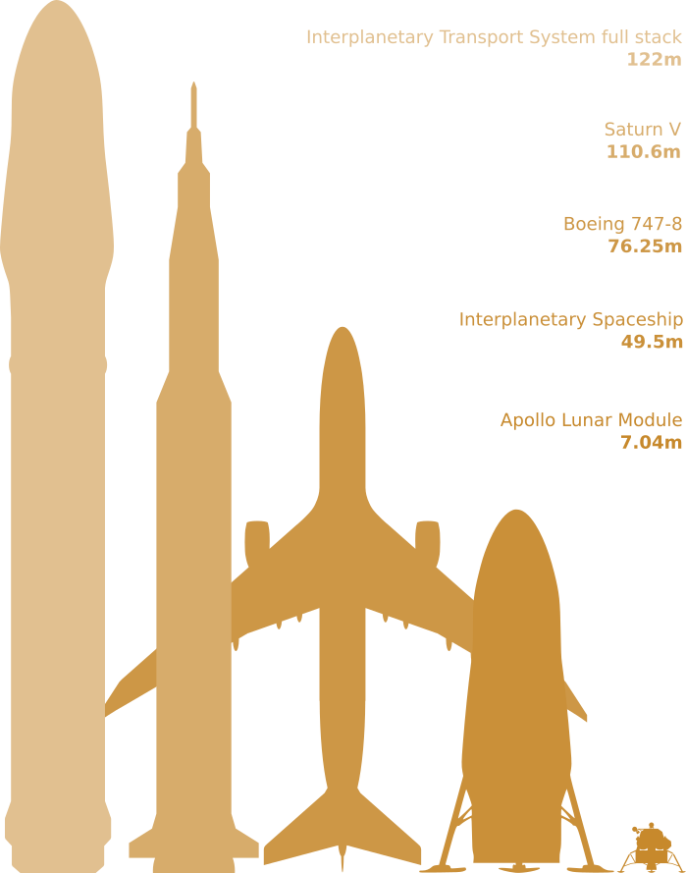
Упражнение: сравняване на ключове
Сравняване на ключове
при работа със собствени класове

Slide 49
Сравняване на ключове
Dictionary<TKey,TValue> използва:
Object.Equals() – за сравнение на ключове
Object.GetHashCode() – за изчисляване на ключове
SortedDictionary<TKey,TValue> използва
IComparable<T> за подредба на ключове

Slide 50
Реализация на Equals() и GetHashCode()
public class Point
{
public int X { get; set; }
public int Y { get; set; }
public override bool Equals(Object obj)
{
if (!(obj is Point) || (obj == null)) return false;
Point p = (Point)obj;
return (X == p.X) && (Y == p.Y);
}
public override int GetHashCode()
{
return (X << 16 | X >> 16) ^ Y;
}
}

Slide 51
Реализация на IComparable<T>
public class Point : IComparable<Point>
{
public int X { get; set; }
public int Y { get; set; }
public int CompareTo(Point otherPoint)
{
if (X != otherPoint.X)
{
return this.X.CompareTo(otherPoint.X);
}
else
{
return this.Y.CompareTo(otherPoint.Y);
}
}
}

Slide 52
Речници
key
value
John Smith | +1-555-8976
Sam Doe | +1-555-5030
Sam Smith | +1-555-4542
John Doe | +1-555-3527
Речници
Дефиниция и функционалност

Slide 53
Речник: Dictionary (MAP)
Абстрактния тип данни “речник” асоциира стойности с уникални ключове
Тази структура е позната като карта или асоциативен масив
Съдържа набор от наредени двойки от тип {key, value}
Имплементации
Хеш таблици, балансирани дървета, списъци, масиви и др.

Slide 54
Dictionary<TKey, TValue>
Основна функционалност:
Add(key, value) – добавя елемент
Remove(key) – премахва елемент
this[key] = value – добавя или подменя елемент
this[key] – извлича елемент
Keys – връща всички ключове (по ред на добавяне)
Values – връща всички стойности (по ред на добавяне)

Slide 55
Dictionary<TKey, TValue>
Основна функционалност:
ContainsKey(key) – проверява дали ключа е в речника
ContainsValue(value) – проверява дали стойността е в речника
TryGetValue(key, out value)
Ако намери стойността я записва във параметъра value и връща true
Иначе връща false

Slide 56
Упражнение: реализация на хеш таблица
Реализация на хеш таблица
стратегия за колизии - свързване на елементи

Slide 57

Обобщение
Хеширащи функции
Хеш таблици
Управление на колизии в хеш таблици
Упражнения: хеш таблици

Slide 58



Министерство на образованието и науката (МОН)
Настоящият курс (презентации, примери, задачи, упражнения и др.) е разработен за нуждите на Национална програма "Обучение за ИТ кариера" на МОН за подготовка по професия "Приложен програмист"
Курсът се разпространява под свободен лиценз CC-BY-NC-SA

